Slide 1
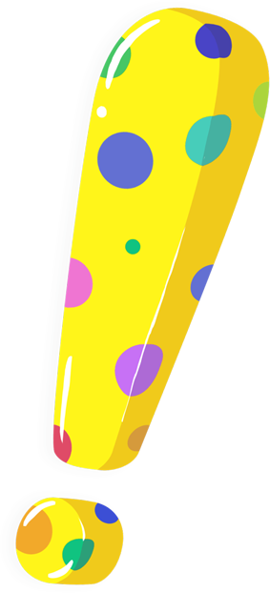
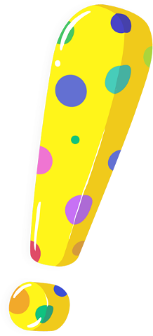
Речення з однорідними членами

Slide 2
Про що
дізнаємося
Про те, які члени речення називаються однорідними, як їх поєднати в реченні та про розділові знаки при них

Slide 3
Ключові поняття до
теми:
речення;
члени речення;
сполучник

Slide 4
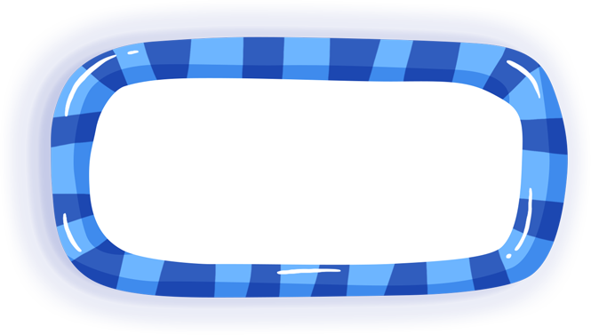
Речення…
це одне або декілька слів, які виражають відносно закінчену думку

Slide 5
Члени речення…
головні – підмет і присудок;
другорядні – додаток, означення, обставина

Slide 6
Сполучник…
частина мови, яка сполучає однорідні члени речення та частини складного речення

Slide 7
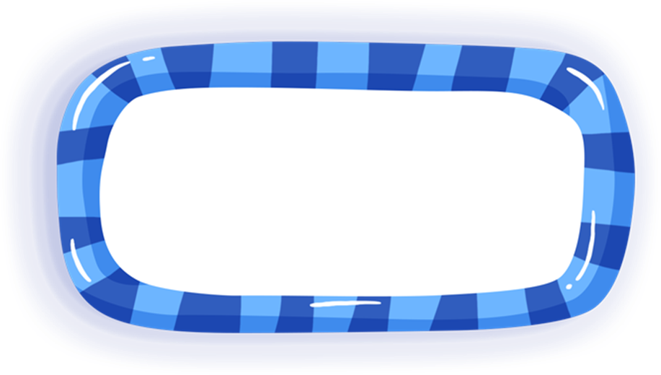
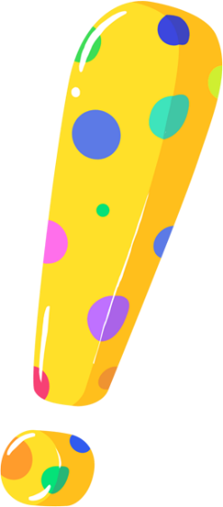
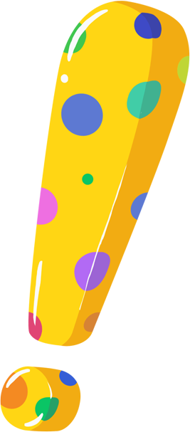
Аналізуймо
Душа, немов калина, росте і цвіте від тепла (С. Пушик).
Душа (що робить?)
росте і цвіте

Slide 8
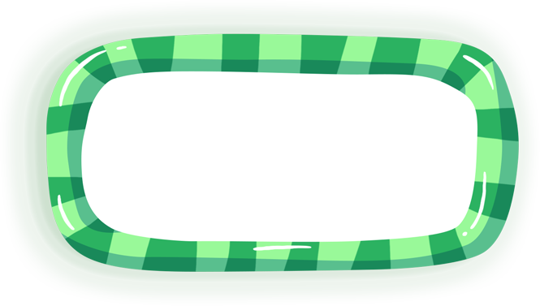
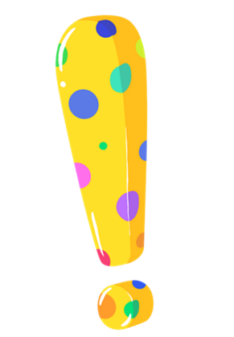
Робімо висновки
Однорідними називають члени речення, які рівноправні між собою, стосуються того самого слова в реченні, виконують однакову синтаксичну роль і відповідають на
те саме питання.
Однорідні члени речення поєднуються за допомогою сполучників (і, й, та, але, а,чи, або) та інтонації або ж за допомогою тільки інтонації

Slide 9
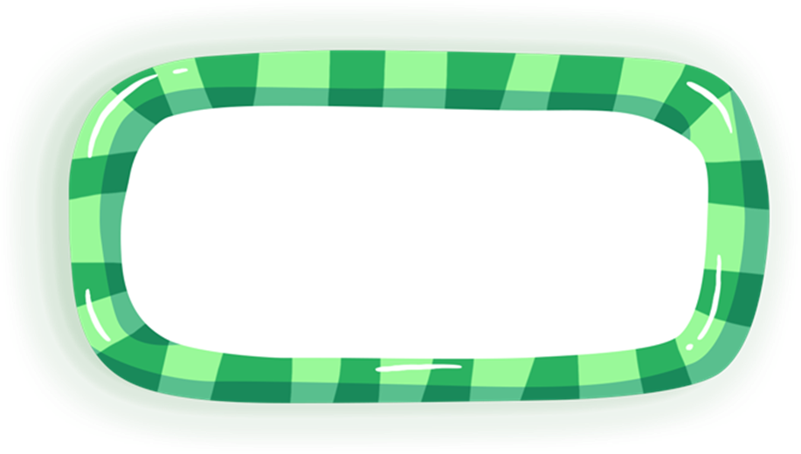
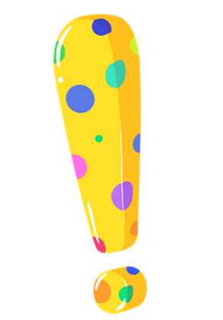
Серед яблунь і вишень біліє хатина (М. Луків).
Заграв, зарум’янився Дніпро (О.Гончар).
і
,
Міркуймо

Slide 10
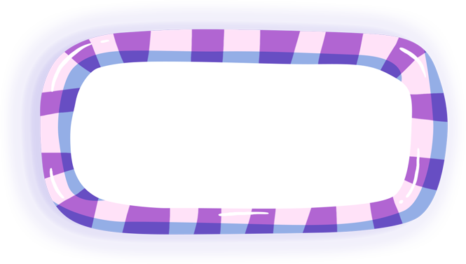
Практикуймо
1.Теплом дихала настояна на квітах і травах земля (Ю. Збанацький).
2. Вода гоготіла, гурчала струмками (В. Іваненко).
3. Легко й радісно зітхнув густий парк із столітніми дубами (С. Васильченко).

Slide 11
Перевірмо
1.Настояна (на чому?)на квітах і травах
і
2. Вода (що робила?) гоготіла, гурчала
3. Зітхнув (як?) легко й радісно

Slide 12
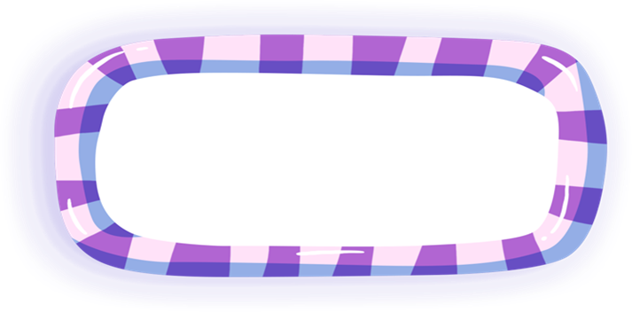
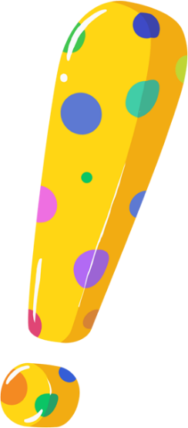
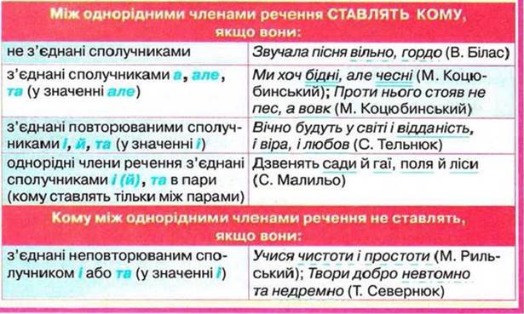
Запам’ятаймо
Место для
ответа

Slide 13
Попрацюймо з підручником
Вправа 428 (усно).
Поясніть, чому в реченнях першої групи між виділеними однорідними членами ставимо кому, а в реченнях другої групи – не ставимо.

Slide 14
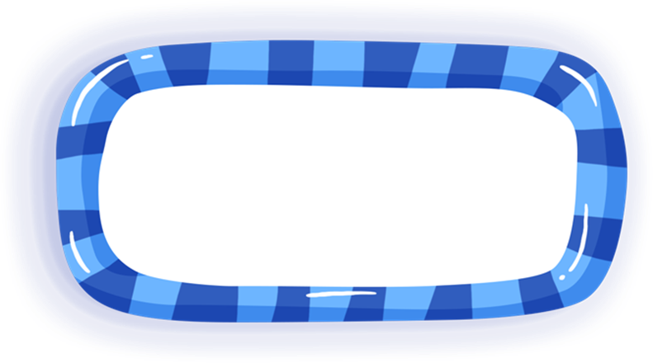
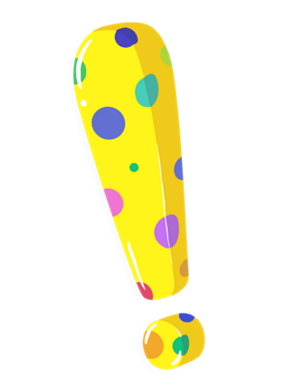
Перевірмо
У першій групі сполучник повторюється, а в другій – ні.

Slide 15
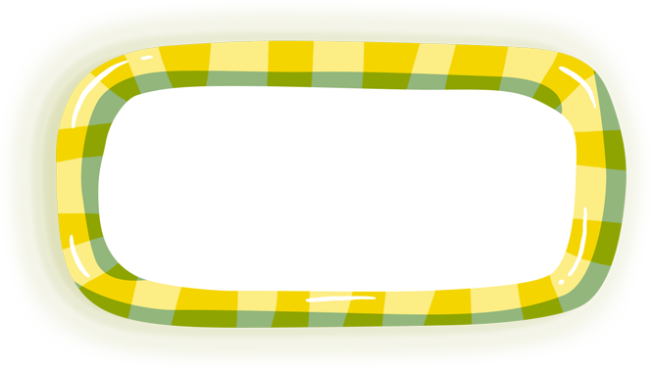
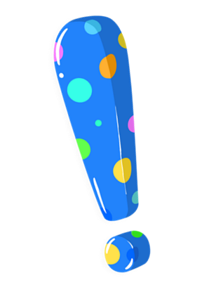
Пишімо і коментуймо
Вправа 429 (письмово).
Списати речення, розставити пропущені розділові знаки. Підкреслити однорідні члени речення відповідно до їхньої синтаксичної ролі.

Slide 16
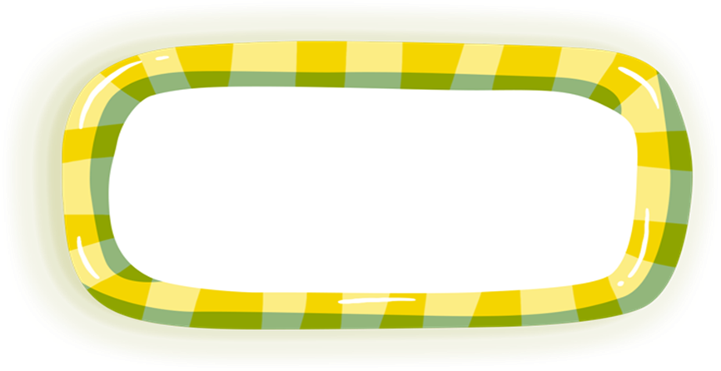
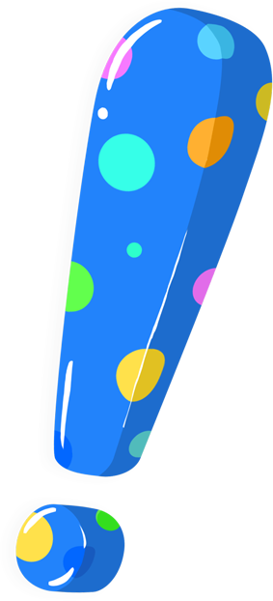
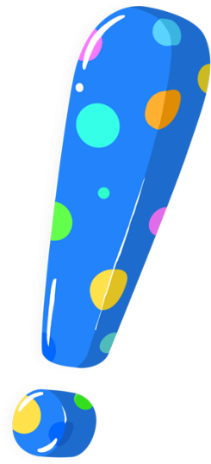
Домашня робота
Вправа 433

Slide 17
Доброго здоров’я та гарного настрою!

